Slide 1
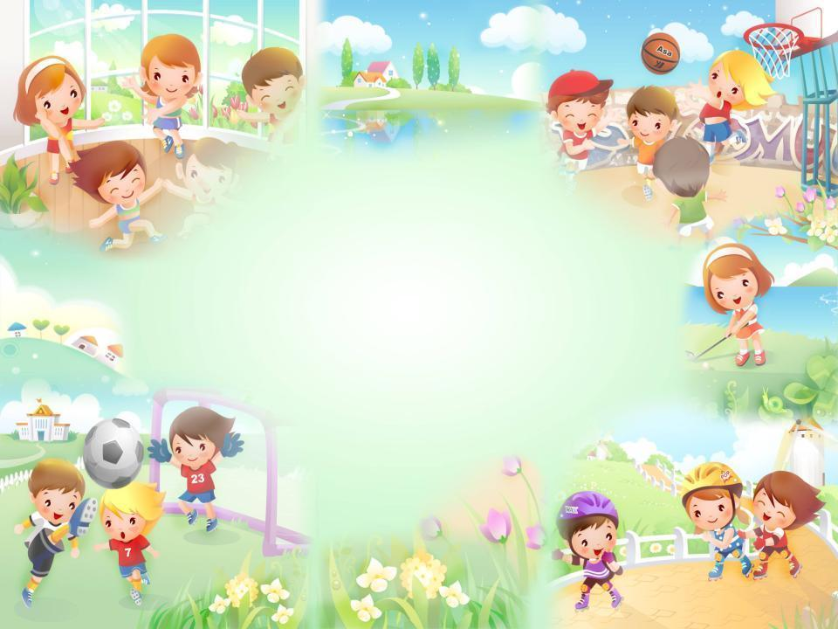
Портфолио
профессиональной деятельности
инструктора по физической культуре, ГБДОУ № 27 Адмиралтейского района
г. Санкт-Петербурга

Slide 2
Давайте познакомимся.
Меня зовут
Татьяна Алексеевна Куимова
Работаю инструктором по физической культуре
в ГБДОУ №27
Адмиралтейского района
города Санкт-Петербурга с 2000 года.
Образование среднее - профессиональное.
Закончила высшее педагогическое училище (колледж) № 7.
Имею высшую квалификационную категорию инструктора по физической культуре.
Активно принимаю участие в жизнедеятельности сада, а так же районных мероприятиях.

Slide 3
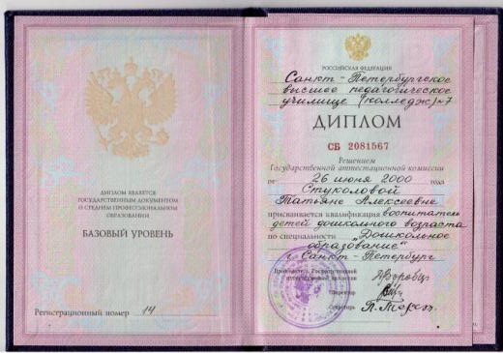
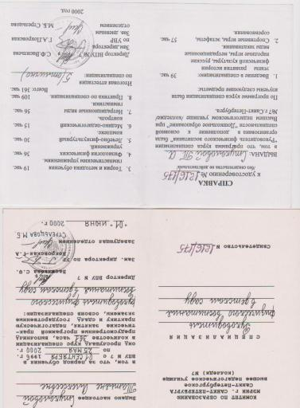
Документы об образовании

Slide 4
Мое жизненное кредо
«Поднимаясь на новые ступени и вершины жизни никогда не забывай тех людей,
кто был с тобой на предыдущих»

Slide 5
Пояснительная записка
Растить детей здоровыми, сильными, жизнерадостными - задача каждого дошкольного учреждения. Наш детский сад не стал исключением. Быть в движении - значит укреплять здоровье. Именно в дошкольном детстве в результате целенаправленного педагогического воздействия формируется здоровье, общая выносливость и работоспособность организма и многие другие качества, необходимые для всестороннего гармонического развития личности.
В своей работе, считаю что самое важное - это умение найти общий язык с детьми, заинтересовать их, вовлечь в мир прекрасного и удивительного - в мир спорта.

Slide 6
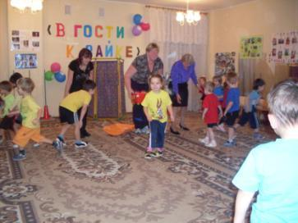
Мои профессиональные интересы
Организация и проведение
спортивных праздников, досугов и развлечений.

Slide 7
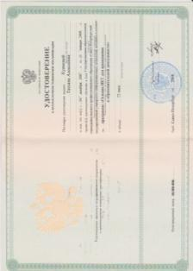
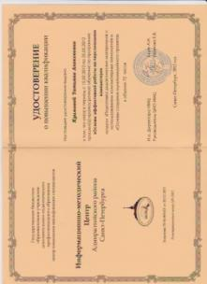
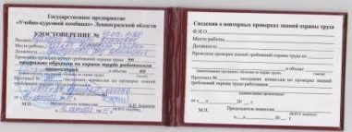
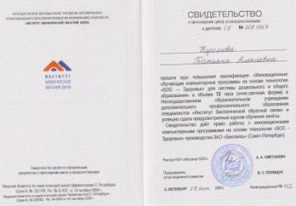
Мои курсы повышения квалификации

Slide 8
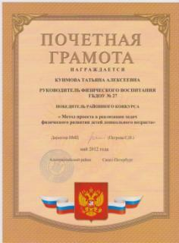
Мои грамоты

Slide 9
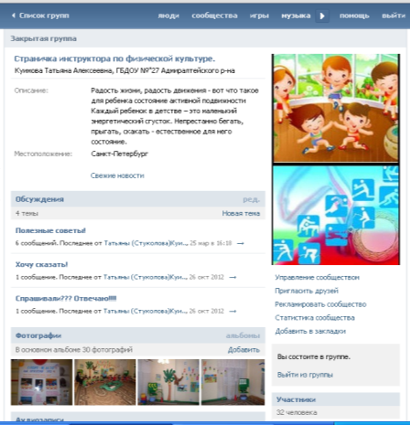
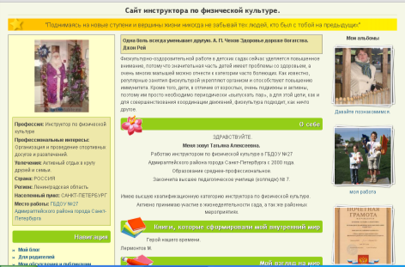
Моя работа в интернет ресурсах

Slide 10
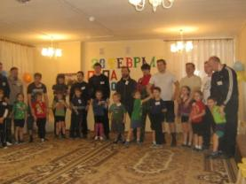
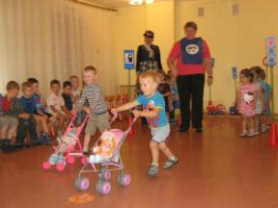
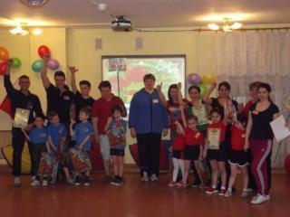
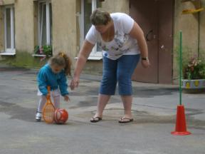
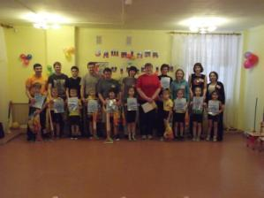
Спортивные праздники

Slide 11
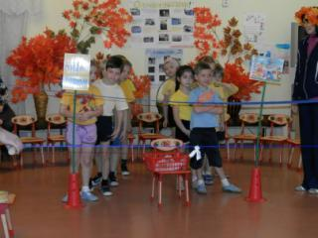
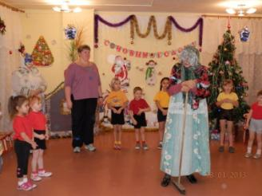
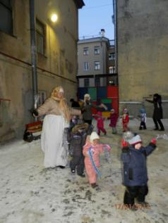
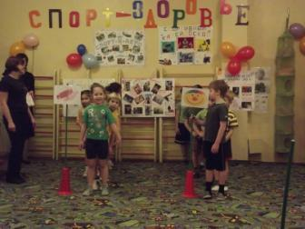
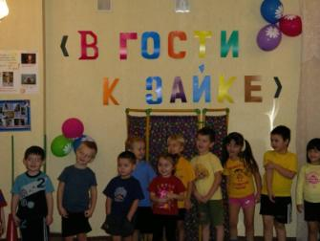
Спортивные досуги

Slide 12
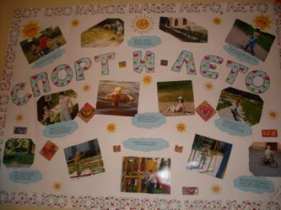
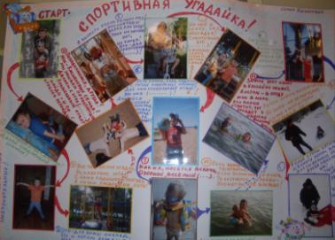
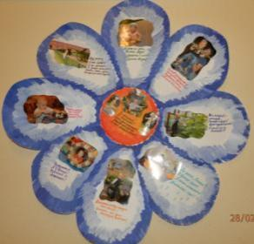
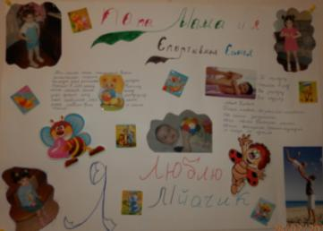
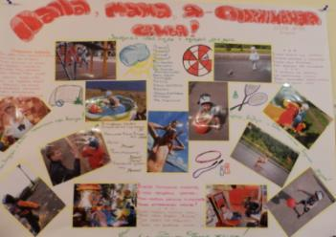
Наши традиции, фото репортажи

Slide 13
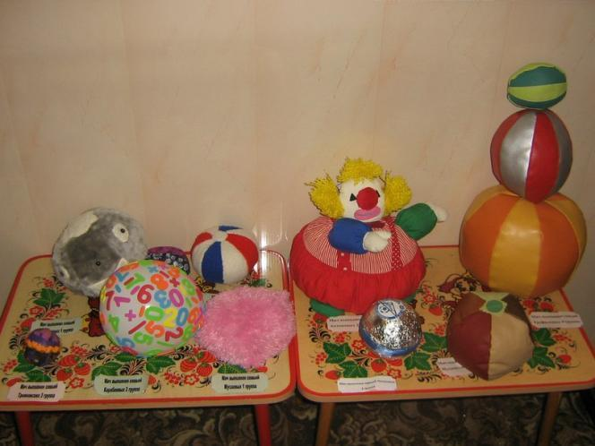
Наши конкурсы
Мой веселый звонкий мяч

Slide 14
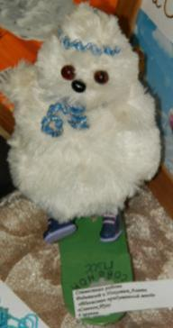
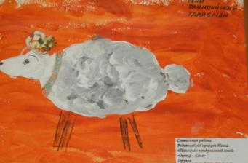
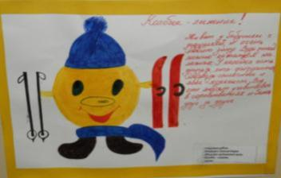
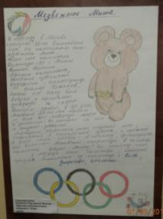
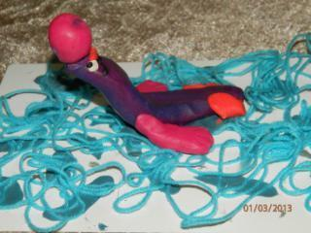
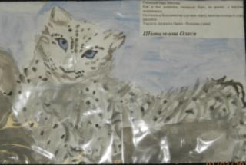
Наши конкурсы
Талисман придуманный мной

Slide 15
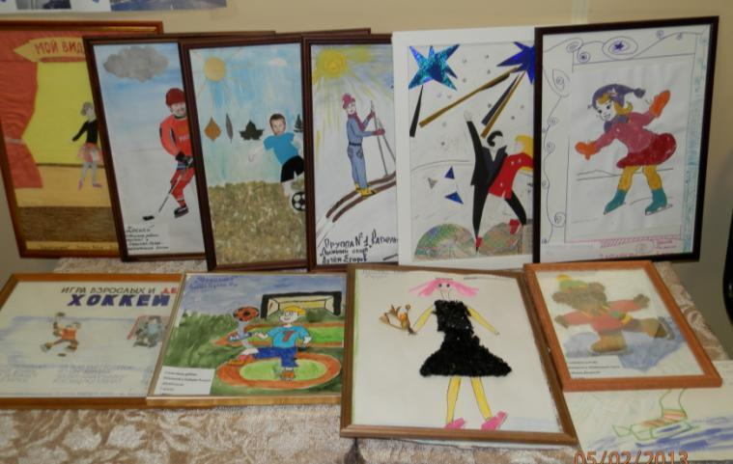
Наши конкурсы
Мой любимый вид спорта.

Slide 16
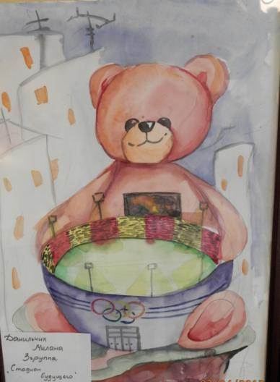
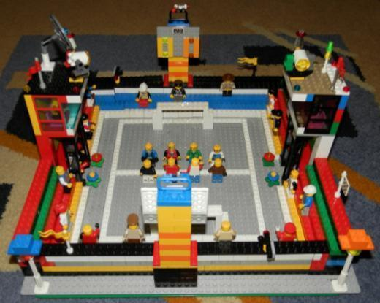
Наши конкурсы
Стадион будущего

Slide 17
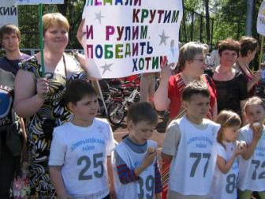
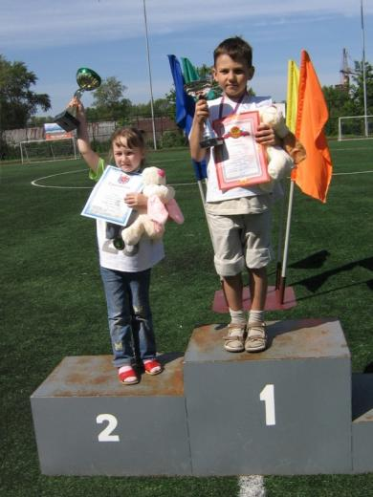
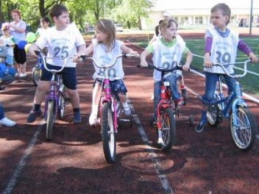
Участие воспитанников
в районных спортивных соревнованиях

Slide 18
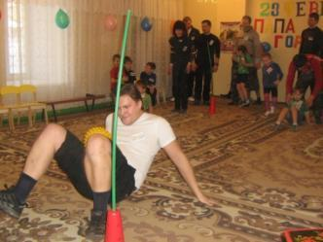
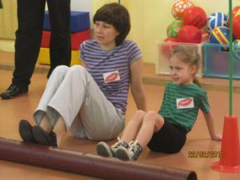
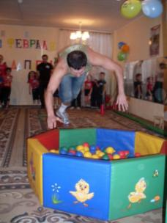
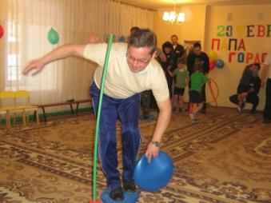
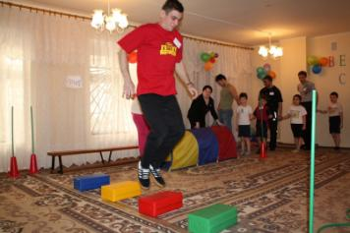
Активное участие родителей
в спортивных мероприятиях сада

Slide 19
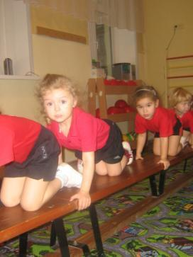
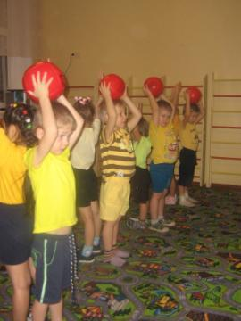
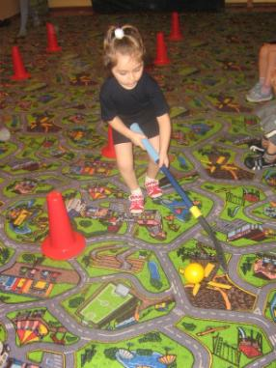
Физкультурно-оздоровительная работа
с детьми

Slide 20
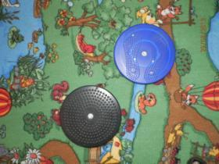
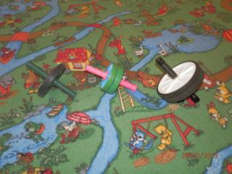
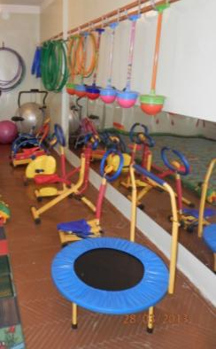
Нетрадиционное спортивное оборудование

Slide 21
Физкультурный зал

Slide 22
Я бываю такой разной!

